Slide 1
Эволюция человека: формирование структуры ФИМ и социона
Александр Букалов, Ольга Карпенко
Международный институт соционики,
http://socionic.info

Slide 2
«Соционика - наука о соционе, соционной природе человека и структуре общества, о разных типах информационного метаболизма (ИМ) людей и разных формах взаимоотношений между ними».
Аушра Аугустинавичюте

Slide 3
Эволюционная дифференциация модели А
Согласно принципам синергетики – науки о самоорганизующихся системах – приток вещества, энергии и информации в сильно неравновесную систему формирует в ней дифференцированные структуры, например, вихри, ячейки и т.д. С этой точки зрения постоянный приток информации из окружающей среды в психику в условиях необходимости выживания также должен формировать дифференцированные ячейки в психическом пространстве.
Под воздействием многообразного информационного потока психика приматов в ходе антропогенеза всё более и более дифференцировалась в сторону формирования 8-компонентной структуры, или системы, из психических функций, которая обычно описывается моделью А. При этом каждая психическая функция обрабатывает свой аспект информационного потока.

Slide 4
Обнаруженная автором в 1990-м году мерность параметров обработки информации психических функций или функций информационного метаболизма [1], позволяют точно описывать особенности мышления и поведения человека, нюансы конкретных интертипных отношений и имеет значительные практические приложения, используемые на практике в экспертно-консультационной работе как сотрудников Международного института соционики, так и других специалистов по соционике.
Напомним общую структуру функций информационного метаболизма с учетом мерностей, графически выражаемых векторами глобальности, ситуации, норм и личного опыта.

Slide 5
Тип меньше всего знает и умеет по 1-мерной функции стоящей на 4-м месте в модели А. Больше он знает по двумерной третьей функции, содержащей помимо вектора личного опыта вектор социальных норм и шаблонов поведения по информационному аспекту функции. По второй — 3-мерной — функции ТИМ может действовать не шаблонно, творчески исходя из складывающейся реальной ситуации, так как по второй функции помимо векторов личного опыта и норм появляется творческий вектор ситуации. Наконец по первой функции человек может оценивать информацию и мыслить глобально, целостно, так как эта функция содержит еще и вектор глобальности или глобального времени.
Психическое развитие человека связано с постепенным последовательным развитием функций информационного метаболизма и их «включением» или, чтобы более точно, перевода из пассивного состояния в более активное.
В процессе познания легко обнаружить эти этапы. Вначале явление познается на личном опыте — например твердость камня или обжигающее действие огня. Затем исследуется и определяется правила обращения с этим явлением, которое передается в виде научения. Далее выясняется, что огонь можно эффективно получать и применять множеством способов, и это уже 3-мерное понимание сущности огня. И, наконец, полное овладение огнем — понимание, что огонь — это частный случай разогретой плазмы и здесь возникают различные плазменные технологии, обработки металлов, применение плазмы в различных областях, понимание того что плазма это то, за счет чего светит Солнце и может работать термоядерный реактор.

Slide 6
Иерархия мерностей психических функций задает иерархию объемов внимания, памяти и мышления. Для разных биологических видов эти объемы могут очень сильно различаться. Так для человека, как было показано нами, иерархия мерностей задает «магический ряд» Букалова для объемов памяти, внимания и мышления: 6(±1), 10(±1), 16(±1), 26(±1), в котором первое число соответствует «магическому числу» Миллера и объему оперативной памяти. Каждому вектору, связанному с размерностью психической функции, можно сопоставить свой объем внимания, мышления и памяти.
Одномерная четвертая функция содержит только вектор личного опыта (vector of personal experience). Ее объем составляет N_{e}=6(+1) (единица добавляется при учете интегрирующей функции сознания). Поэтому вектору личного опыта мы можем сопоставить именно этот объем:
N₄=N_{e}=6(+1).
Двумерная третья функция характеризуется объемом 10(11). Поскольку
N₃=N_{e}+N_{n}=10(+1),
то вектору норм (vector of norms) соответствует N_{n}=4(+1).

Slide 7
Трехмерная вторая функция характеризуется объемом 16(+1). Так как ее объем образуется тремя векторами: личного опыта, норм и ситуации —
N₂=N_{e}+N_{n}+N_{s}=16 (+1),
то вектору ситуации (vector of situation) соответствует N_{s}=6 (+1).
Четырехмерная первая функция определяется векторами личного опыта, норм, ситуации и глобальности. Поэтому ее объем составляет
N₁=N_{e}+N_{n}+N_{s}+N_{g}=26 (+1).
Поэтому вектору глобальности (vector of globality) соответствует N_{g}=10 (+1).
Развитость человека как носителя ТИМа может быть определена через количество активно функционирующих ячеек, поскольку указанные ранее цифры – это максимальные значения. У людей малоразвитых, с низким интеллектом часть ячеек может быть пассивной, и реальный операционный объем будет заметно меньше.

Slide 8
Ряд исследователей связывают оперативную память с объемом кратковременной рабочей памяти (short-term memory). Особое значение имеет объем кратковременной памяти, измеряемый количеством идей или концепций, которыми «исполнительный компонент» рабочей памяти может оперировать одновременно. Эта самая важная характеристика рабочей памяти (short-term working memory capacity — ST-WMC) у человека близка к 7: ST-WMC ≈ 7. Таким количеством идей или объектов может оперировать человек одновременно как количеством компонент единой рекурсивной логической операции. Очевидно, что объем ST-WMC выражает не что иное, как объем, связанный с вектором ситуации:
ST-WMC=N_{s}.
В отличие от человека, у животных объем рабочей памяти значительно меньше: большинство из них не может обдумывать более одной-двух идей одновременно.
Антрополог Дуайт Рид (Dwight W. Read) исследовал способности ближайших «родственников» человека — шимпанзе и бонабо. Он выдвинул хорошо аргументированную гипотезу об эволюции объема кратковременной памяти у приматов. Она состоит в следующем. У шимпанзе и бонабо ST-WMC ≤ 3. По-видимому, таким же был этот объем у общего предка шимпанзе и человека, жившего около 6 млн. лет назад. Малый объем кратковременной памяти не позволяет обезьянам мыслить рекурсивно, а это и есть качественное отличие обезьяньего интеллекта от интеллекта человека.

Slide 9
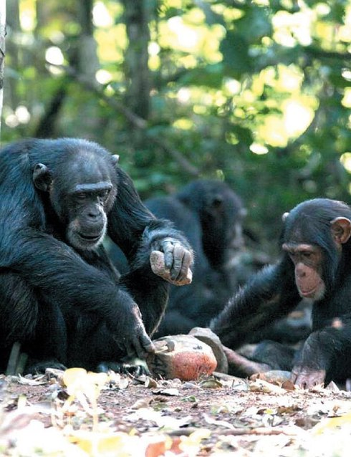
Шимпанзе учат своих детенышей колоть орехи.
В тех популяциях, где орехи колют прямо на земле (в местах выходов скальных пород на поверхность) или на торчащем из нее корне твердого дерева, этому научаются все.
А в тех, где для раскалывания орехов нужна еще и наковальня, примерно у четверти шимпанзе не хватает ума, чтобы овладеть этой сложной технологией.

Slide 10
Наблюдения показывают, что интеллектуальное развитие шимпанзе заканчивается к 4-м годам, а ST-WMC ≤ 3. Люди же продолжают развиваться, достигая ST-WMC = 7 к 12 годам. Это соответствует выводам Ж. Пиаже о развитии детского интеллекта.
Д. Рид также проанализировал развитие палеолитических технологий и увеличение размеров мозга и попытался по этим косвенным признакам выяснить, как менялся в ходе антропогенеза объем кратковременной памяти. Технологии изготовления орудий Рид разделил на 7 групп по уровню «концептуальной сложности»: от использования готовых палок (уровень 1) до верхне-палеолитической технологии последовательного отщепления множества призматических лезвий от одного и того же ядра (уровень 7). По мнению Рида, у Homo habilis, овладевшего технологией четвертого уровня (олдувайские галечные орудия с одним режущим краем), величина ST-WMC составляла около 4. У Homo erectus с его обоюдоострыми рубилами (уровень 5) ST-WMC достигла 5. У неандертальцев и древнейших сапиенсов, овладевших технологиями шестого уровня, ST-WMC была примерно равна 6.
Первые признаки «подлинно человеческой» культуры, появившиеся около 250 тысяч лет назад в Африке, маркируют появление символического мышления.

Slide 12
Расчёты показывают (Букалов, 2008), что у шимпанзе вектор ситуации задает объем Ñ_{s}=2(3), и для вектора личного опыта Ñ_{e}=2(3). Для вектора норм Ñ_{n}=1(2) и для вектора глобальности Ñ_{g}=3(4). Поэтому первая психическая функция у приматов имеет объем Ñ₁=8(12), вторая - Ñ ₂ =6(9), третья - Ñ ₃ =4(6), четвертая - Ñ ₄ =2(3).
При этом объем мозга у шимпанзе 400 см³, а у человека – 1500-2000 см³. Поэтому можно приблизительно оценить, что увеличение мощности первой функции на 1 ячейку соответствует эволюционному приросту объема мозга в среднем на 100 см³.

Slide 13
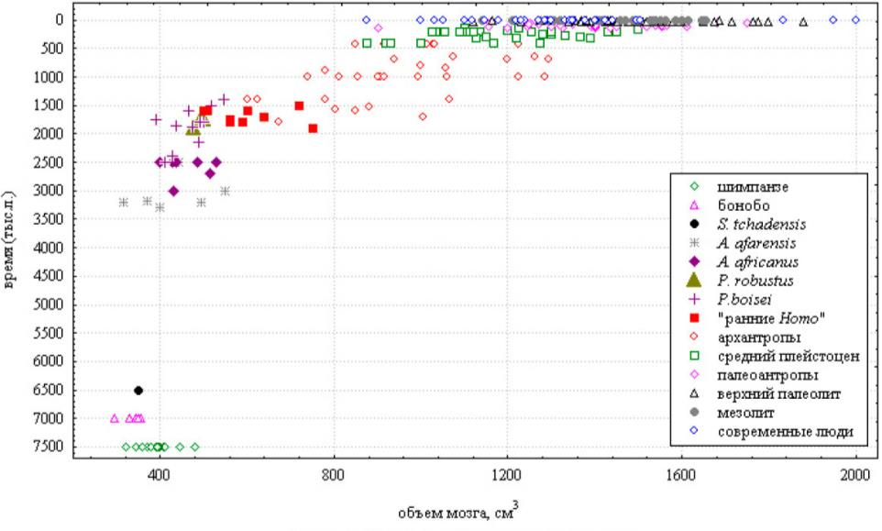
Изменение объема мозга во времени

Slide 14
Символическое мышление появляется при достижении объема головного мозга 1100 см³ – у ранних Homo sapiens, а также поздних Homo neanderthalensis, Homo sapiens subsp. Denisova (денисовский человек). О появлении такого мышления мы можем судить по созданию фигурок, украшений (бусы из раковин), рисунков с использованием специально приготовленных красок. Всё это свидетельствует о появлении степеней свободы психического пространства, не связанных с проблемами физического выживания.
Этот порог соответствует 15-16 операционным ячейкам для 1-й функции. Для 2-й функции – 10-11 ячеек.
Этот переход связан также с переходом от решения задач по вектору текущей ситуации к более общим (глобальным) вопросам.
Дальнейшее наращивание количества операционных ячеек в психических функциях отражает специфику становления и развития человека как разумного существа, окончательного формирования типов личности, социона и человеческого социума в целом.

Slide 15
«Словарный запас» маленьких детей и человекообразных обезьян совпадает на 96%

Slide 16
Маленькие дети в возрасте до двух лет используют те же жесты, что и человекообразные обезьяны, рассказывается в Animal Cognition. Как показали европейские психологи, для общения дети используют 52 жеста и 50 из них совпали с жестами шимпанзе и горилл. Человекообразные обезьяны общаются между собой с помощью репертуара звуков, гримас, поз и жестов. Например, шимпанзе используют около 60 разных типов жестов. При этом «словарь» разных видов человекообразных обезьян может во многом совпадать. В частности, репертуар жестов и шимпанзе, и бонобо совпадает на 90 процентов. В «словарном запасе» других человекообразных обезьян совпадает около 36 видов жестов. Британские и немецкие психологи и этологи под руководством Кэтрин Хобайтер (Catherine Hobaiter) из Сент-Эндрюсского университета решили выяснить, пересекаются ли жесты, с помощью которых общаются маленькие дети, с жестами других человекообразных обезьян. Люди, конечно, больше полагаются на язык, хотя и в человеческом общении невербальная коммуникация играет огромную роль. Но маленьким детям, которые еще не научились говорить, ничего не остается, кроме как пользоваться жестами. Чтобы выяснить, пересекается ли «словарный запас» детей и шимпанзе, ученые наблюдали за 13 детьми в возрасте от восьми до 21 месяца, живущими в Германии и в Уганде. Игры детей в детском саду или дома снимали на видео. Затем исследователи анализировали их и выделяли отдельные жесты, которые сравнивали с жестами шимпанзе возрастом от одного до 51 года. Этих обезьян записывали на видео в течение десятилетних наблюдений в лесу Будонго в Уганде. Кроме того, жесты детей сравнивали с жестами горилл, которых авторы изучали в одном из предыдущих исследований. Ученые выделили у детей 52 типа жестов, с помощью которых они общались. Среди них были жесты, предназначенные для того, чтобы установить с кем-то физический контакт; показать, что ребенок хочет, и жесты, сопровождавшие звуковую коммуникацию. Как оказалось, что шимпанзе тоже используют 46 из них (89 процентов), а шимпанзе и гориллы в сумме используют 50 жестов (96 процентов) из 52. Два оставшихся типа жестов, взмах и сгибание руки, использовали только дети. Ранее ученые показали, что шимпанзе похожи на маленьких детей и в других областях деятельности. В том числе, их можно научить играть в «камень, ножницы, бумагу» примерно с той же точностью, что и четырехлетних детей. И также, как шестилетние дети, они хотят видеть, как наказывают их обидчика"

Slide 17
Структурирование психоинформационного пространства

Slide 18
Внимание, память и мышление человека имеют иерархическую структуру, соответствующую структуре функций информационного метаболизма. При этом информационный объем ячеек подструктур выражается «магическим рядом» 7, 10, 17, 27 и т. д., а «магическое число» Дж. Миллера 7±2 является первым членом этого ряда.
Теория размерности и структурирования психонформационного пространства выделяет несколько видов групп, которые могут быть эффективными для оптимального формирования коллективов:

Slide 19
Группа из 7–8-ми человек. Простая группа, замыкающаяся на руководителя (менеджера). Соответствует одномерной функции ИМ и одномерному управлению, в ней необходимы личностное общение и непосредственный контакт, что соответствует одномерному вектору опыта — «Я». Подавляющее большинство управляющих импульсов исходит от руководителя. Иерархическая структура в группе проявлена слабо, объем обязанностей у членов группы примерно одинаков.
Группа из 10–11-и человек. Соответствует двумерной функции с векторами «Я» и «нормы». Эта группа не только управляется прямыми указаниями руководителя, но и поддерживает нормы, правила поведения, обязательные для всех, регулирующие поведение членов группы и распределение обязанностей в ней.

Slide 20
Группа из 17±1 человек. Соответствует трехмерной творческой функции, отличается от предыдущей наличием ситуативных реакций (вектор «ситуации»). У такого коллектива уже есть не только руководитель и нормы поведения, но и возможность самостоятельно реагировать и принимать решения по ряду вопросов, находящихся вне поля зрения или компетентности руководителя (вектор «Я») и не регулируемых принятыми правилами (вектор «норм»). Наблюдается деление на группы, которые формируются в соответствии со складывающейся ситуацией и потребностями коллектива.
Группа из 26–28-ми человек. Нуждается в двух руководителях (один соответствует вектору «Я», другой — вектору «глобальности»). К трем векторам добавляется четвертый — вектор «глобальности». Такая группа самодостаточна и способна действовать автономно, по своему усмотрению в процессе решения каких-либо задач.

Slide 21
Система ролей в группе

Slide 22
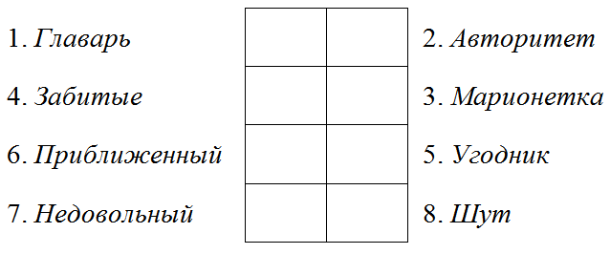
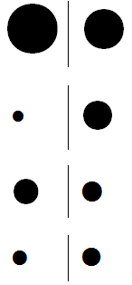
Структура примитивной группы
Восемь функциональных ролей примитивной группы достаточно четко соответствуют восьми функциям модели А, особенно их архаическому, примитивному аспекту. Такое сопоставление выявляет и большую значимость модели А, более широкую сферу её применения.
Notes:
Какие способности приобретут слушатели по завершении обучения? Коротко опишите каждую цель и полезность данной презентации для слушателей.

Slide 23
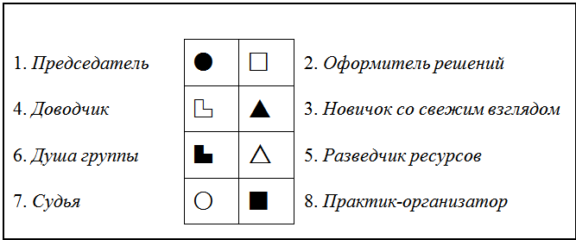
Структура рабочей группы
М. Белбин в результате многолетнего исследования рабочих групп выделил и описал восемь фиксированных ролей в коллективе
Notes:
Какие способности приобретут слушатели по завершении обучения? Коротко опишите каждую цель и полезность данной презентации для слушателей.

Slide 24
Для эффективного менеджмента необходимо учитывать тот факт, что именно аспектная структура задач, стоящих перед группой, определяет иерархию соответствующих функций ИМ членов группы. Совпадение аспектной, структурной и функциональной иерархии в группе обеспечивает ей высокую работоспособность и результативность.

Slide 25
Модули в сознании человека

Slide 26
Предпосылки к социону
Речевые зоны начинают появляться у предков человека одновременно с первыми орудиями труда около 2,5 млн. лет назад. Прямые эксперименты показывают, что для создания зубил и других орудий необходимо обучение при помощи речи.
По данным антропологии, человек, близкий к современному, появился около 250 тыс. лет назад.

Slide 27
Группы приматов в среднем состоят из 20-30 особей. У австралопитеков группы насчитывали 20-40 особей.
У первобытных охотников общины состояли из 25-30 чел., в среднем – 27 чел. Несколько семей из 5-6 чел. объединялись в общину. Племя складывалось из 20 общин.

Slide 28
«Чтобы увидеть, насколько стандартная психология далека от этой теории, посмотрите на оглавление любого учебника. Главы будут называться так: Физиология, Обучаемость, Память, Внимание, Мышление, Принятие решений, Интеллект, Мотивации, Эмоции, Социальное, Развитие, Личность, Аномалии. Думаю, что за исключением Восприятия и, конечно же, Языка, ни один пункт программы по психологии не соответствует блоку сознания с внутренними связями. Возможно, это и объясняет тот шок, который испытывают студенты, впервые увидев программу по Введению в психологию. С таким же успехом можно объяснять, как работает машина, если сначала обсуждать ее стальные части, затем — алюминиевые, затем красные части и т. д., вместо рассказа об электрической системе, коробке передач, топливной системе и т. д. (Что интересно, главы учебников о работе мозга скорее будут группироваться вокруг того, что я считаю настоящими модулями. Ментальные карты, карты страха, ярости, питания, материнского поведения, языка и секса — все это обычные разделы в учебниках по неврологии.)»
Стивен Пинкер «Язык как инстинкт»

Slide 29
1. Интуитивная механика: знания о движениях, силах и деформациях, которые претерпевают объекты.
2. Интуитивная биология: понимание того, как функционируют животные и растения.
3. Числа.
4. Ментальные карты для больших территорий.
5. Выбор места обитания: поиск спокойной, информационно богатой, продуктивной окружающей среды, в основном, типа саванны.

Slide 30
6. Опасность, включая эмоции страха и осторожности, боязнь в ответ на раздражители, такие как высота, ограничение, опасные социальные встречи и ядовитые и хищные животные, а также побуждение узнать об обстоятельствах, в которых каждое из вышеперечисленного будет опасным.
7. Еда: что годится в пищу.
8. Скверна, включая эмоцию отвращения и реакцию на определенные вещи, которые по своей природе кажутся отвратительными, интуиция относительно заражения и болезни.
9. Наблюдение за состоянием, включая эмоции радости и грусти и состояние удовлетворения и беспокойства.
10. Интуитивная психология: предсказание поведения других людей, исходя из того, во что они верят и чего желают.

Slide 31
11. Ментальный Rolodex (каталог): база данных для отдельных личностей, в которую должно быть внесено: родство, статус или ранг, история обмена услугами, врожденные навыки и сильные стороны плюс критерий для оценки каждого свойства.
12. Понимание себя: сбор и организация информации о собственной значимости для других людей и заготовка этой информации для остальных.
13. Справедливость: чувство права, обязанности и их нарушения, включая эмоции ярости и мести.
14. Родство, включая протекцию родне и распределение усилий родителей.
15. Половое партнерство, включая чувства сексуальной привлекательности, любви и стремления остаться верным партнеру или его покинуть.
Notes:
Rolodex — это вращающийся каталог с карточками, используемыми для хранения контактной бизнес-информации

Slide 32
А где же ?
Этому ТИМу соответствует ориентировочный, поисковый модуль – поиск всего нового, необычного, «что там за поворотом?», разведка новых ресурсов, а также коммуникация с новым, неизвестным, в том числе – с другими людьми.

Slide 33
Дуальность модулей
Поисковый модуль («глянь-ка, ягодка новая») (IL) и модуль определения пригодности еды («это в рот не бери!») (SE).
Ментальные карты для больших территорий (PT) и установление границ и правил («чувство права, обязанности и их нарушения») (RF)
Выбор места обитания (поиск информационно богатой среды) (SP) и понимание себя (и своих потребностей) (IR)
Родство, включая протекцию родне (RI) и интуитивная биология (классификация по внешнему виду) (PS)
Интуитивная механика (знания о движениях, силах и деформациях) (FL) и интуитивная психология (предсказание поведения других людей) (TE)
Числа (системное упорядочивание информации и хранение её?, классификация) (LI) и наблюдение за состоянием (эмоции) (ES) .
Ментальный каталог (база данных для отдельных личностей) (LF) и опасность (в том числе опасные социальные встречи и другие обстоятельства ) (ET)
Половое партнерство и чувство любви (FR) и интуиция относительно заражения и болезни (TP)

Slide 34
Литература
Букалов А. В. Структура и размерность функций информационного метаболизма. // Соционика, ментология и психология личности. — 1995. — № 2. — С. 11–16.
Букалов А. В. Структурирование психоинформационного пространства и иерархия объемов человеческого внимания. // Психология и соционика межличностных отношений. — 2005. — № 2. — С. 7–11.
Букалов А.В. Мерности психических подпространств: законы эволюционного развития, разум животных // Соционика, ментология и психология личности. — 2008. — № 6. — С. 7–11.
Думают ли животные? — http://www.youtube.com/watch?v=bq-tvzoDzYM.
Марков А. Чтобы стать людьми, обезьянам не хватает рабочей памяти. — http://elementy.ru/news/430954.
Пиаже Ж. Избранные психологические труды. Психология интеллекта. Генезис числа у ребенка. Логика и психология. — М.: «Просвещение», 1969. — 660 с.
Пинкер С. Язык как инстинкт. — М.: Едиториал УРСС, 2004. — 456 с.
Read D. W. Working Memory: A Cognitive Limit to Non-Human Primate Recursive Thinking Prior to Hominid Evolution (PDF, 370 Кб) // Evolutionary Psychology. — 2008. — V. 6. — P. 676–714.

Slide 35
Спасибо за внимание!

